Slide 1


四資四
103590025
洪俊銘

Slide 2
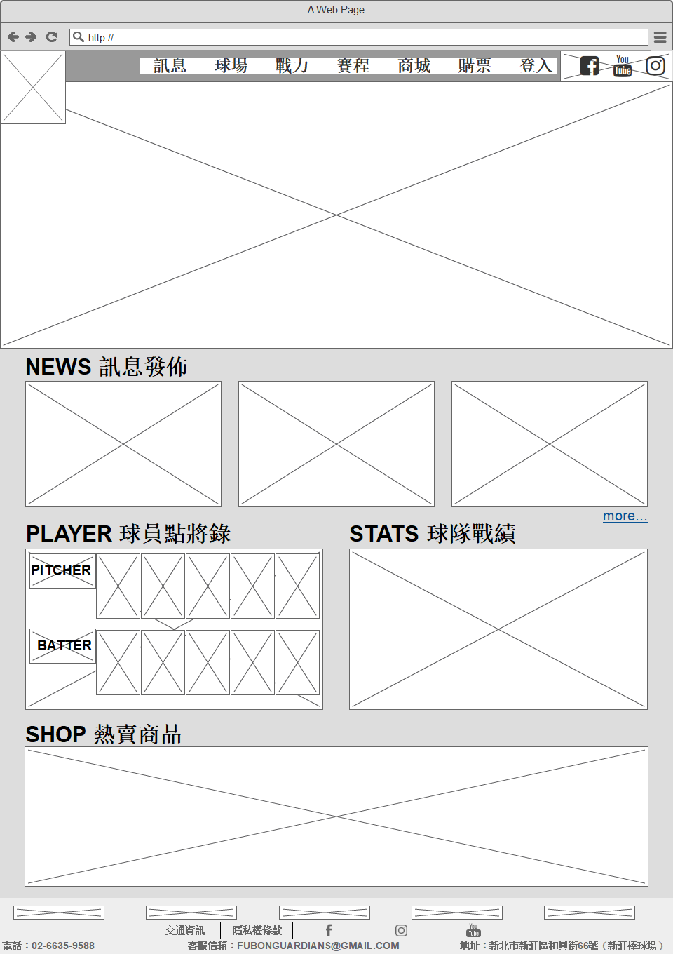
❶
●
主導覽列
●
目前主打形象廣告
❶
品牌LOGO
｝
❷
主要選手列表
●
球團近期熱門新聞
❸
贊助廠商
❷
❹
社群網站連結
❺
聯絡資訊
●
聯盟所有球隊之戰績排名表
●
周邊商品販賣區
❸
❺
❹
●
頁尾(附錄列)

Slide 3
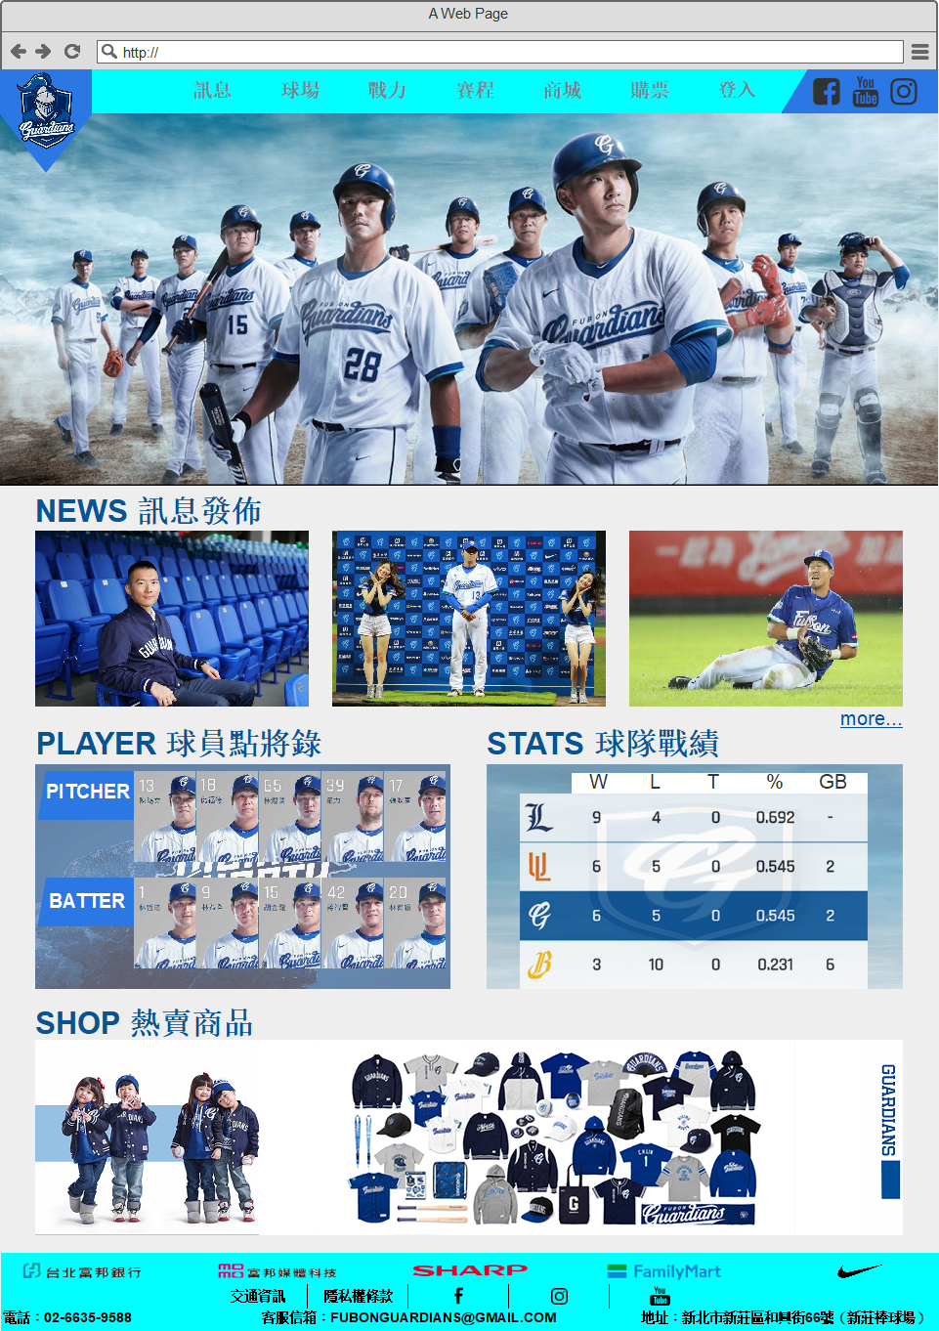

藍色
象徵氣勢磅礡，可展現出球員們強烈求勝之企圖心。
Guardians
有守護之意，而守護者具備的強悍能力，也代表著我們驍勇善戰，攻無不克的團隊文化。

